Slide 1
L’INFORMATION TOURISTIQUE Outils et services d’information et de communication numérique
UFR : Langues Étrangères Appliquées (LEA)
UE : LMM5M632 - Tourisme International
Niveau : L3

Slide 2
CADRE GÉNÉRAL
LEA-L3
UE …
« …. »
UE 3L36U6TI
« Tourisme international » orientée vers des approches géographiques, sociologiques et de communication interculturelle du tourisme
UE LMM5M632
« Tourisme International » centrée sur l’informatique et les TIC
TD : série d’activités/produits mettant en rapport les deux UE
Pratiques visant l’usage des TIC pour produire des ressources numériques
Couverture :
Activités,
Espaces touristiques,
Aménagements et équipements touristiques,
Aspects multiculturels à différentes échelles, nationales, régionales et internationales,
Supports multilingues.

Slide 3
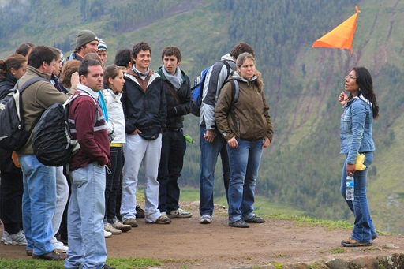
CADRE GÉNÉRAL DES TD
Choix des thèmes adaptés à des questions pratiques (proposées dans le cadre de l’UFR LELEA)
Des sujets généraux : pris dans le cadre des parcours de formation des étudiants (Œnotourisme, écotourisme, tourisme de luxe, tourisme culturel, tourisme en région d’Aquitaine, etc.)
Des sujets spécifiques : liés à des lieux, évènements, activités, personnages, objets, etc.) …
Les produits numériques d’information touristique sont destinés à un public varié :
Individus : exemple des dossiers d’information,
Groupes d’individus : exemple de diaporama dans des lieux publics ,
Grand public : exemple de Sites Web/Blogs.
Les informations à proposer devraient également garder au maximum une dimension interculturelle et de mondialisation
Tout produit numérique d’une information touristique doit se fonder sur une approche de :
Recherche et collecte d’informations
Conception et design et de produits adaptés
Diffusion et communication d’information à caractère touristique

Slide 4
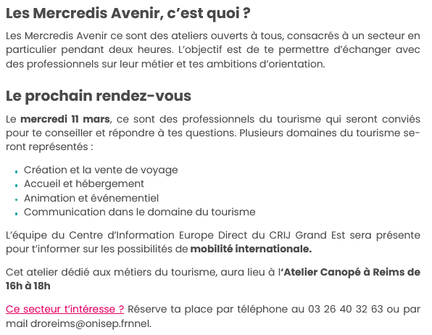
OBJECTIFS
Développer des compétences techniques dans le numérique :
Culture numérique : produits et services ;
Recherche d’information numérique ;
Production et édition de ressources numériques ;
Diffusion et communication des ressources numériques.
Ouvrir de nouveaux horizons :
Préparer les étudiants à des Masters polyvalents (à l’Université Bordeaux Montaigne ou ailleurs) ;
Préparer les étudiants à des métiers présents et futurs
https://info-jeunes-grandest.fr/evenements/les-mercredis-avenir-a-reims-les-metiers-du-tourisme/

Slide 5
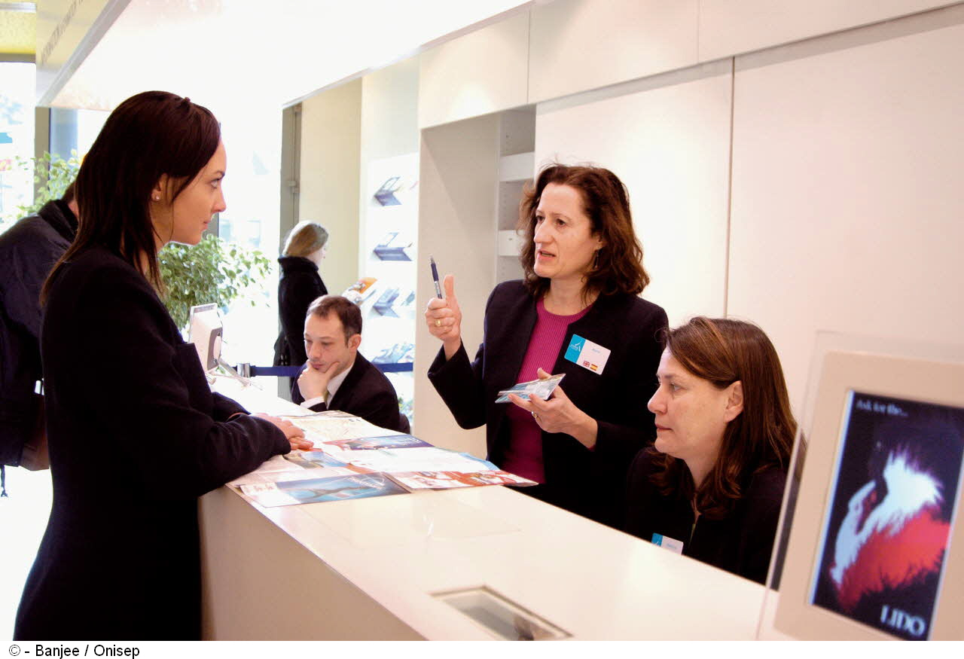
MÉTIERS DU TOURISME
Profils métiers dans le tourisme
Conception de produits et services :
chargé de mission : promotion/développement/valorisation du tourisme local,
chef de produit en agence ou chez un tour-opérateur,
consultant en tourisme ;
Information de la clientèle et le public :
agent d’escale ou agent d’accueil,
chargé d’assistance,
directeur technique de sécurité et environnement de qualité.
Animation de groupes et d’évènements :
animateur de tourisme local (guide-accompagnateur, guide-interprète),
directeur d’exploitation (responsable d’un secteur d’attraction),
animateur de club de vacances (responsable d’animation) ;
Vente de produits et services :
directeur d’office de tourisme,
agent de voyages (responsable de réservations),
directeur de site culturel,
directeur de foires, salons, congrès, exposition ;

Slide 6
CONTENUS DES TD
Réalisation de projets en :
Exploitant des sources de données numériques : pour élaborer des produits d’information touristiques (texte, image, son, vidéo)
Utilisant des outils d’édition numériques
Outils bureautiques : disponible en salles ou sur machines pesonnelles
Des environnements Web services : Internet, applications en ligne (Web services)
Produisant des supports d’information et de communication numérique multimédias : Dossiers, Prospectus, Dépliants, Diaporamas, Sites Web, Blogs et forums, etc.

Slide 7
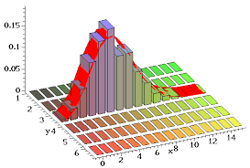
TYPES DES DONNÉES TOURISTIQUES
Coordonnées (Annuaires, Pages jaunes, Pages blanches…)
Services (Météo, Voyages, Commodités, Santé, Données bancaires …)
Conseils pratiques (Ambassades et consulats, Sites historiques, Guide du routard, Promotions…)
Données factuelles (statistiques, études, analyses, rapports, etc.)

Slide 8
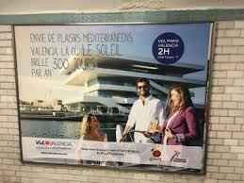
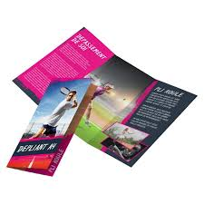
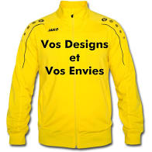
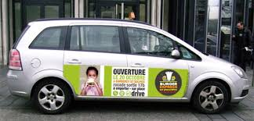
Types de supports
Analogiques
Annonces publicitaires : page, demi-page, ... de publicité dans un journal, un magazine ;
Dossiers de presse ;
Affiches murales grand format (outdoor) de films, festivals, concerts…;
Posters d’artistes (indoor), d’œuvres artistiques, de lieux, ….;
Brochures de magazines, de catalogues (de produits, ...), de flyers (dépliant), de tracts, ..
Photos publicitaires;
Supports textiles (T-shirt, chasubles), ...
Supports mobiles: bus, taxis, voitures de travail, flancs d’avions, ...)
…

Slide 9
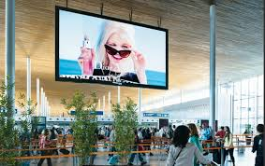
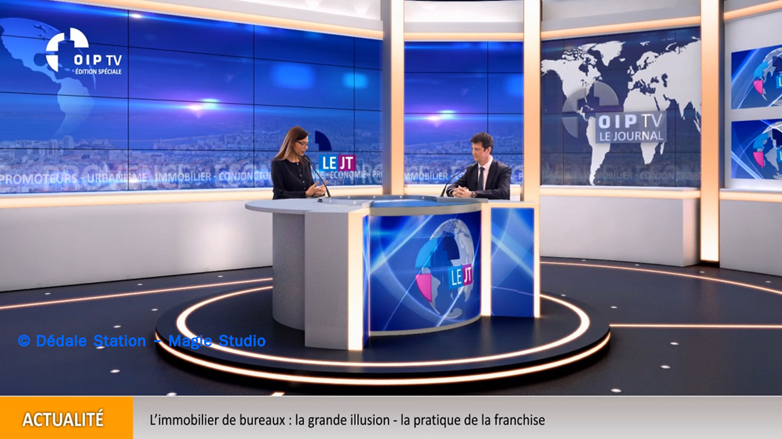
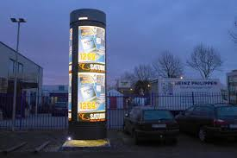
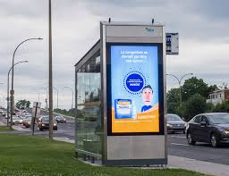
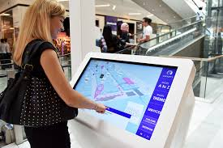
Types de supports
Numériques
Sites Web;
Ecrans publicitaires;
Bornes interactives;
Produits mobiles adaptatifs (MMS, Tablettes, …) ;
Interfaces numériques urbaines : colonnes Morris, abribus (aubettes), façades d’immeuble, de centres commerciaux, de cinémas, ...
Mise en scène visuelle de lieux de communication et de vente (espaces commerciaux, plateaux TV, ...)

Slide 10
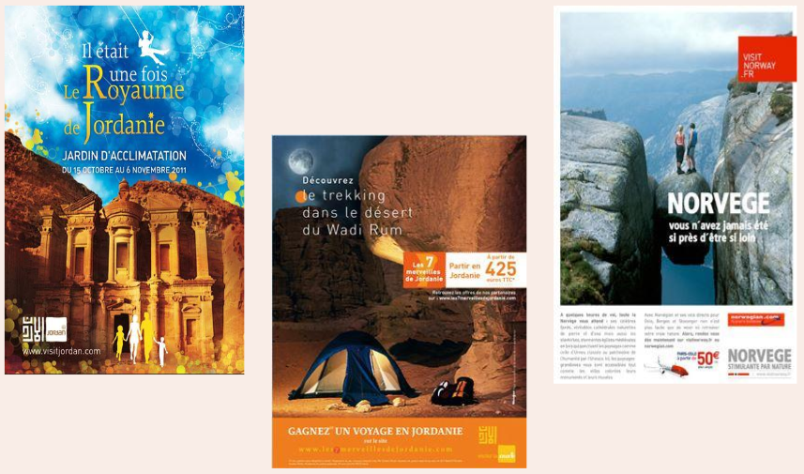
Exemples de supports
Catalogue, newsletters, prospectus…

Slide 12
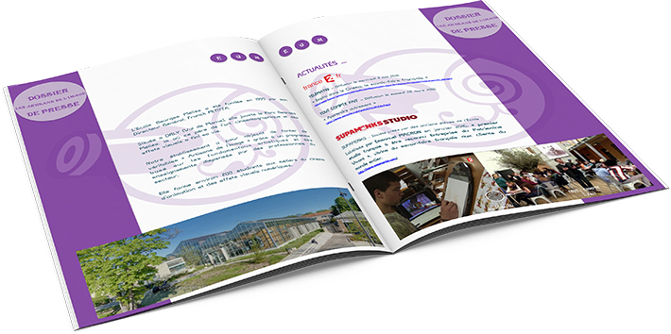
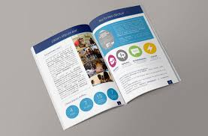

Slide 13
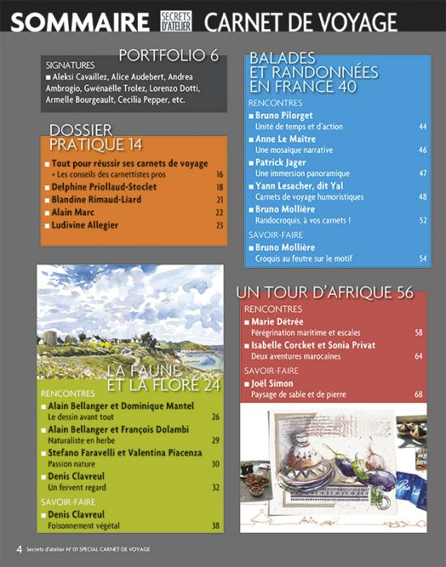
Dossier de voyage

Slide 14
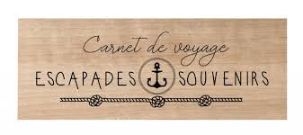
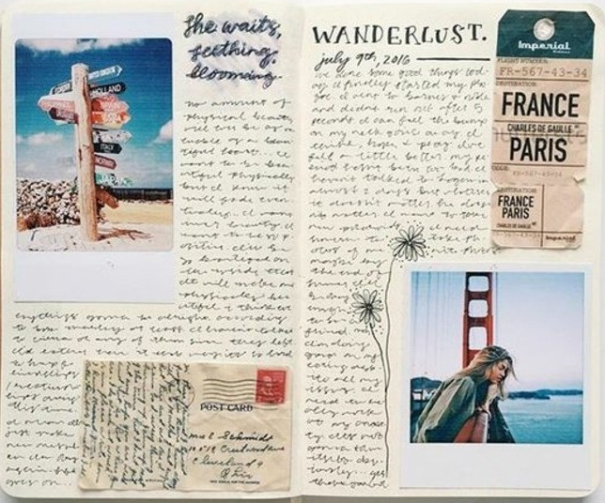
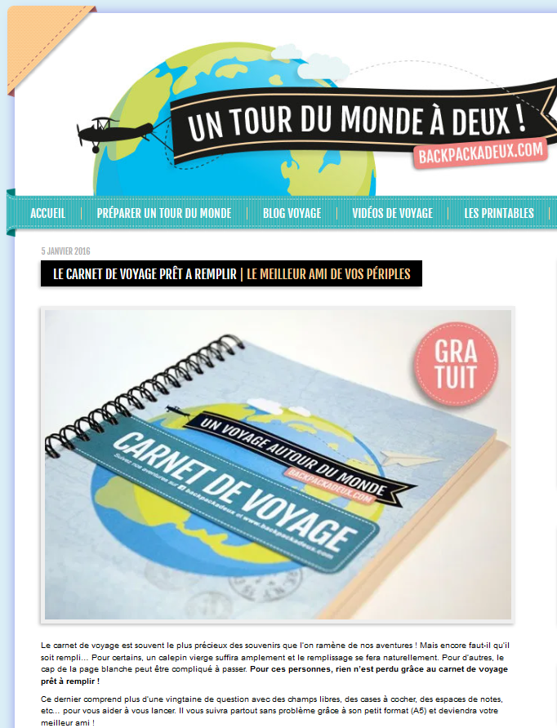
http://www.backpackadeux.com/printables-de-voyage/carnet-de-voyage

Slide 15
Quelques techniques (Office)
Retouche d’image: Capture d’écran sélective sous Firefox
Copier/coller
Sauvegarder

Slide 16
Quelques techniques (Office)
Retouche d’image: retouche d’image sous Word/PowerPoint
Copie d’image d’Internet
Onglet « Outil image »
« Format » dans Word
« Mise en forme » dans powerPoint

Slide 17
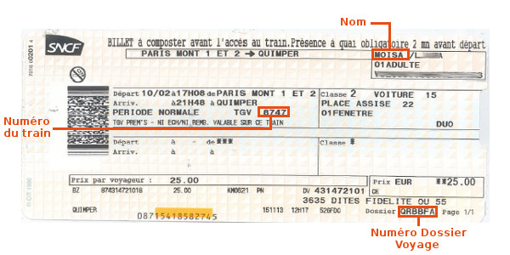
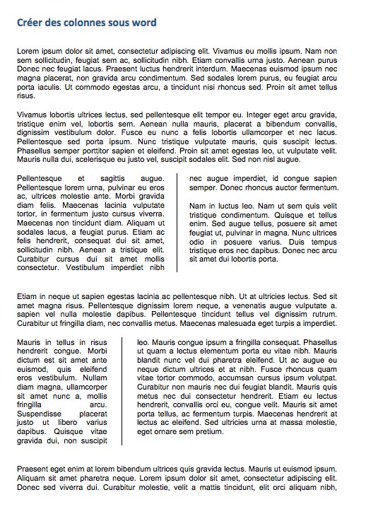
Quelques techniques (Office)
La mise en évidence par les formes
Formes et bulles
Impression d’écran (bouton clavier)
Attributs d’image
Attributs d’image
Détourer / rogner une capture d’écran
Texte multi colonnes (Word)

Slide 18
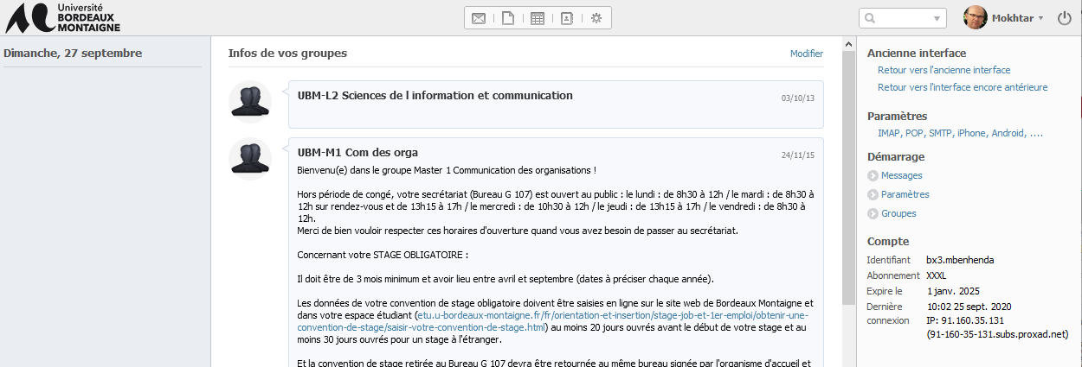
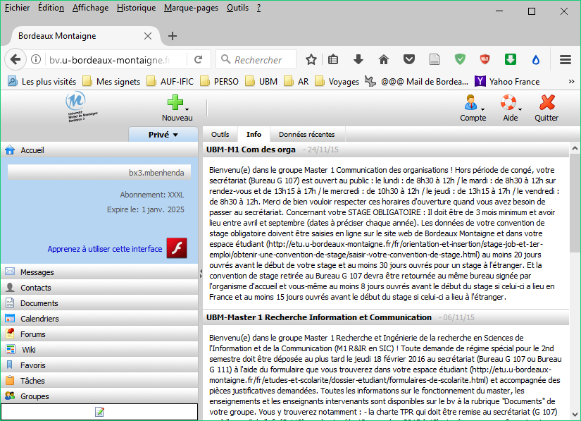
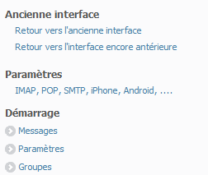
ENVIRONNEMENT DE TRAVAIL
Bureau Virtuel
Version rénovée
Version classique

Slide 19
PROGRAMME DE TRAVAIL
10 Séances de TD :
TD01 : Introduction et exploration des ressources
TD02 : Dossier d’information touristique
TD03 : Création de dépliant, brochures et lettres d’information
TD04 : Création de diaporama multimédia
TD05 : Élaboration et création de guide touristique
TD06 : Devoir de contrôle
TD07 : Conception et réalisation d’un site Web
TD08 : Création et exploitation d’un Blog
TD09 : Projets de fin de module
TD10 : Restitution de projets

Slide 20
Modalité de travail
Mode présence et mode distance
TD01 : Introduction et exploration des ressources
TD02 : Dossier d’information touristique
TD03 : Création de dépliant, brochures et lettres d’information
TD04 : Création de diaporama multimédia
TD05 : Élaboration et création de guide touristique
TD06 : Devoir de contrôle
TD07 : Conception et réalisation d’un site Web
TD08 : Création et exploitation d’un Blog
TD09 : Projets de fin de module
TD10 : Restitution de projets
En présence
A distance
En présence
A distance
En présence

Slide 21
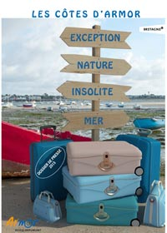
MODE D’ÉVALUATION
Contrôle Continu par dossier pour les inscrits réguliers ;
Contrôle continu par dossier et un oral pour les dispensés ;
Dossier = projet individuel sous forme d’un produit numérique qui peut être :
Un document imprimé (PAO) ;
Un diaporama (PréAO) ;
Un produit en ligne (Site, Blog).
Des conseils de méthode sont donnés dans les TD accessibles sur le BV.

